Slide 1
一.复 习
1.总体分布
总体取值的概率分布规律通常称为总体分布.
频率分布与总体分布的关系:
(1)通过样本的频数分布、频率分布可以估计总体的概率分布.
抽样过程中加大样本容量， 排除抽样造成的误差，这样样本的分布频率精确地反映了总体取值的概率分布规律.
(2)研究总体概率分布往往可以研究其样本的频数分布、频率分布.

Slide 2
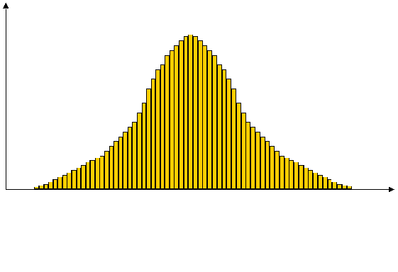
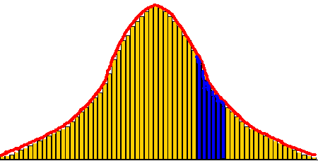
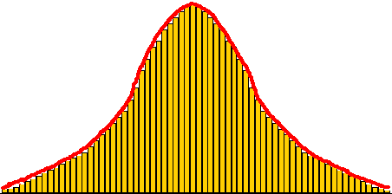
2.总体密度曲线
频率
组距
产品尺寸
a
b
（图中阴影部分的面积，表示总体在某个区间 (a, b) 内的取值概率）.

Slide 3
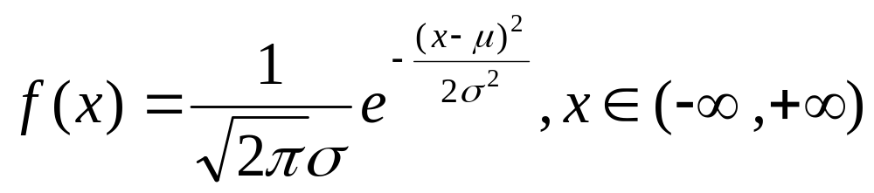
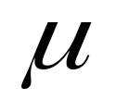
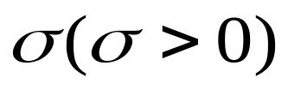
二.教授新课:
密度曲线就是或近似地是正态函数的总体分布.
1.正态分布的定义:
产品尺寸的总体密度曲线具有“中间高，两头低”的特征，像这种类型的总体密度曲线,一般就是或近似的是以下一个特殊函数的图像:
式中的实数 、 是参数,分别表示总体的平均数(期望)与标准差,函数f(x)称为正态函数.
说明:不是每一个密度曲线都有或都能写出它的密度函数方程.

Slide 4
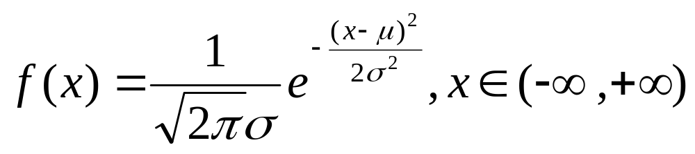
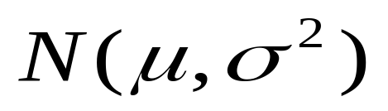
2.正态分布与正态曲线
若总体密度曲线就是或近似的是函数
的图象,则其分布叫正态分布, 常记 作
.f(x)的图象称为正态曲线.
在自然界,工农业生产和科学研究中,相当广泛的一类随机现象可以用用正态分布或近似地用正态公布来描述.如同一种族动物在同一发育阶段上的体重,体长或其它体表指标及内部器官功能指标;同类工业产品的各种质量指标;同一门炮按同一方向发射的炮弹的射程;测量同一对象的结果等等.
正态分布是在概率论与数理统计的理论和应用中占有中心地位的概率分布.

Slide 5


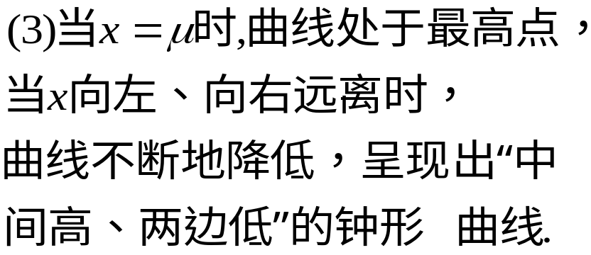

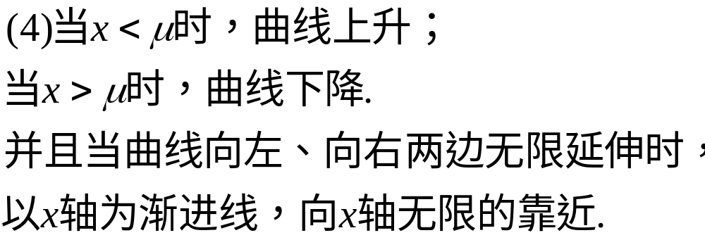
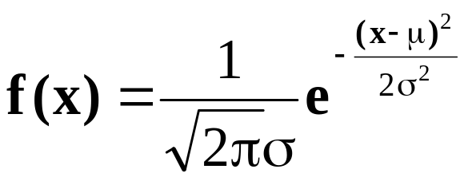
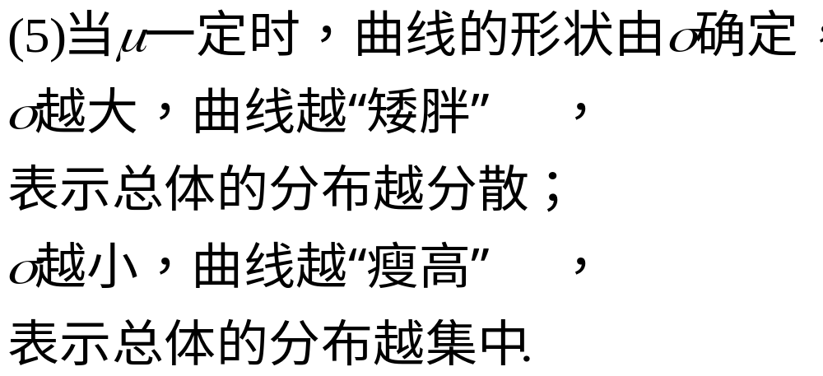

Y
X

Slide 6
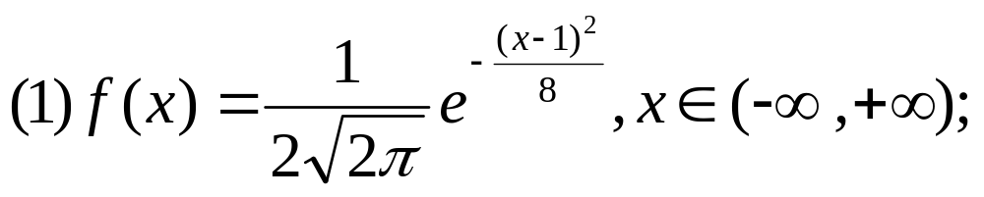
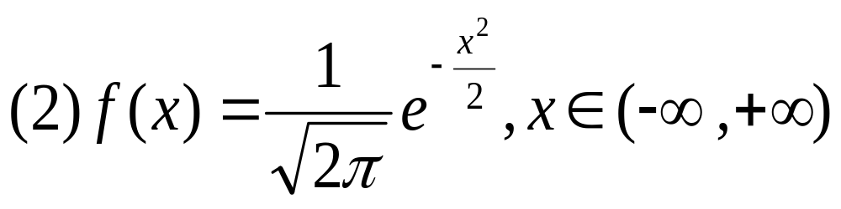
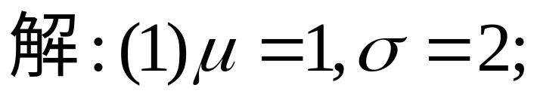
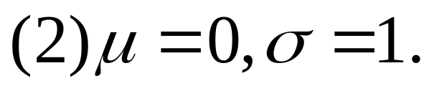
三.有关正态函数与正态分布问题
例1:给出下列两个正态总体的函数表达式，请找出其均值μ和标准差σ.

Slide 7

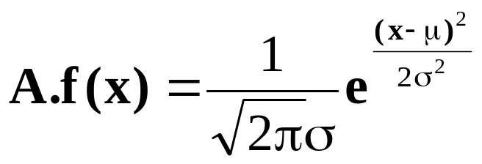
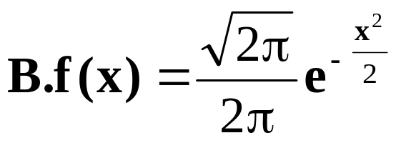
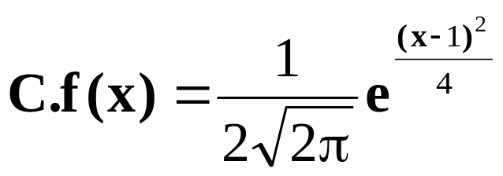
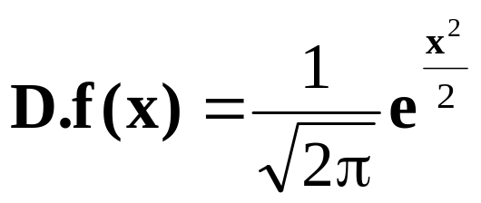
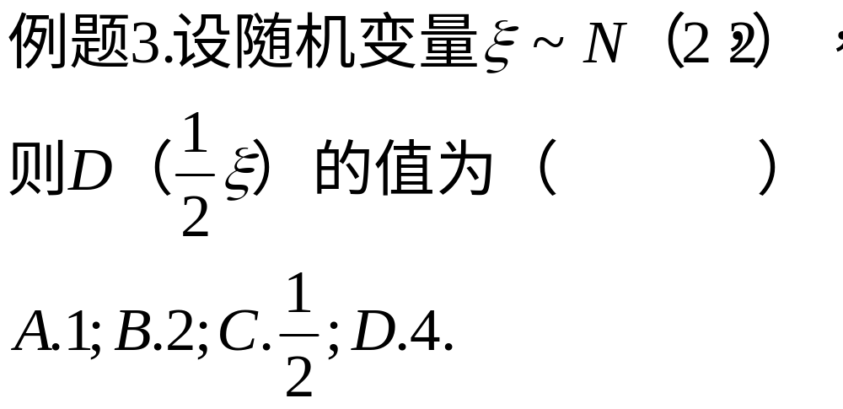
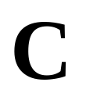
例题2.下列函数是正态密度曲线的是（ ）.

Slide 8
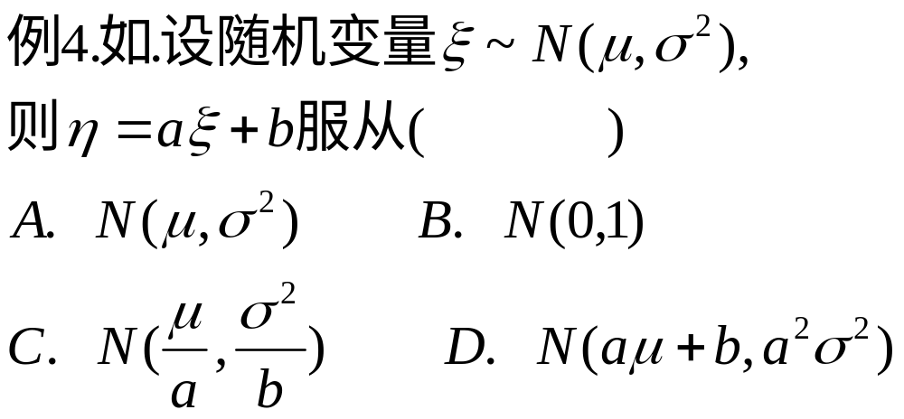


Slide 9
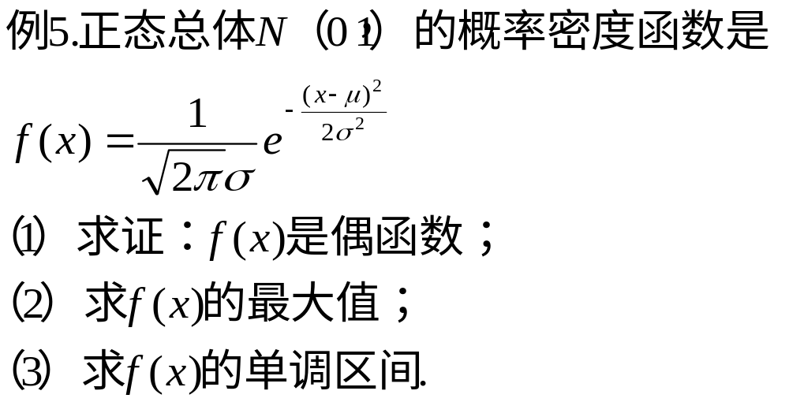

Slide 10
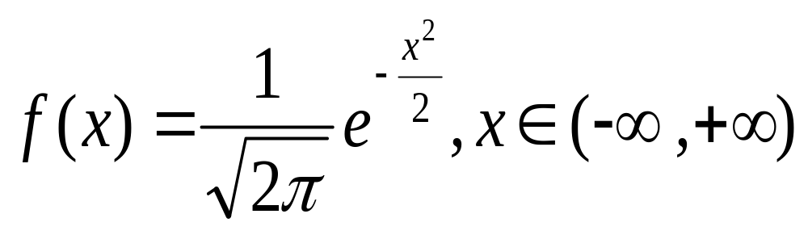
四.标准正态分布
1.标准正态分布定义
当μ＝0，σ＝1时，正态总体称为标准正态总体，其相应的函数表达式是
，其相应的曲线称为标准正态曲线.
标准正态总体N（0，1）在正态总体的研究中占有重要地位.任何正态分布的归纳问题均可转化成标准总体分布的概率问题.

Slide 11
2.标准正态分布表
标准正态总体N(0,1)在正态总体研究中占有非常重要的地位.
μ=0
σ＝0.5
ｙ
σ＝1
σ＝2
O
ｘ

Slide 12

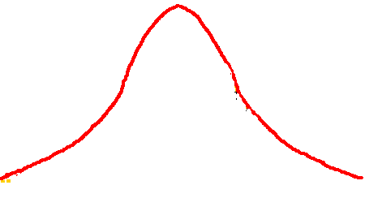



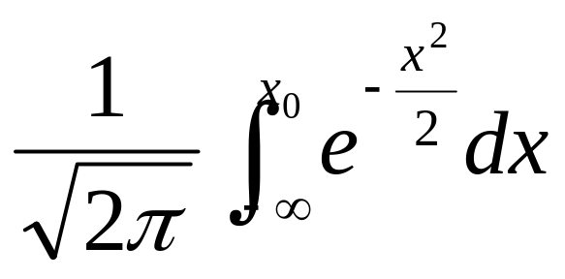
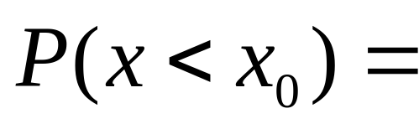

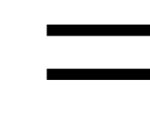
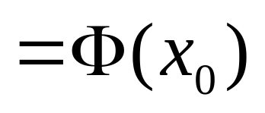
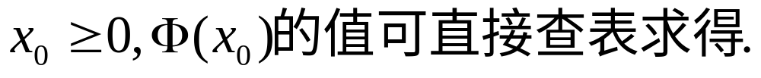
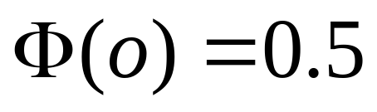
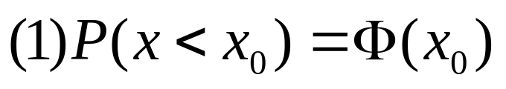

Slide 13
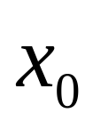
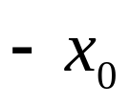
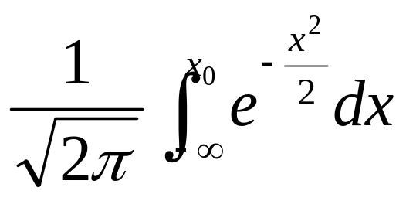
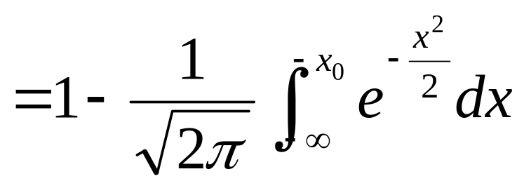
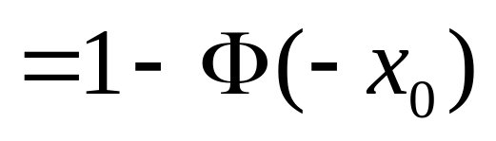

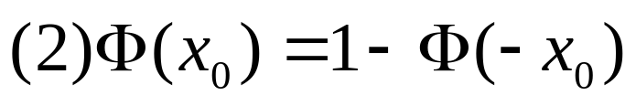

Slide 14


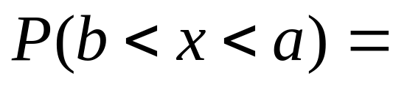
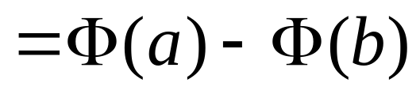
说明:区间的开闭与概率的大小没有关系.

Slide 15
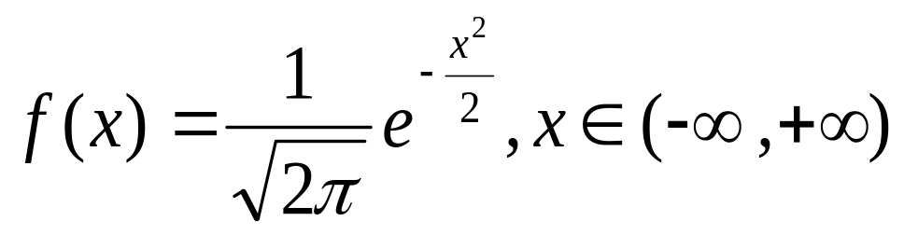
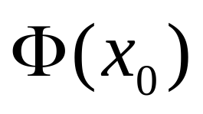
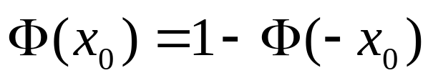
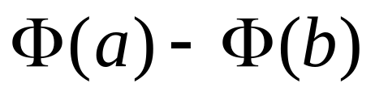
当μ＝0，σ＝1时，正态总体称为标准正态总体，其相应的函数表达式是
，其相应的曲线称为标准正态曲线.
小结:
说明:区间的开闭与概率的大小没有关系.

Slide 16

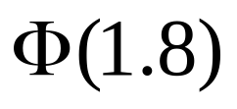
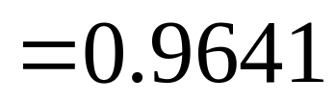
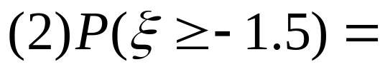
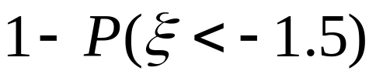
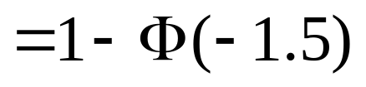











应 用
例1:ξ服从标准正态分布,试求:
(1)P(ξ<1.8); (2)P(ξ ≥ -1.5);
(3)P(-1<ξ≤1.5);(4)P(|ξ|<2); (5)P(⎥ ξ ⎥>1.2).
解:
由此题得出什么结论.

Slide 17






Slide 18


五.非标准正态分布的概率运算
其概率的运算可通过标准正态分布表查得.
对这种非标准正态分布的概率又如何运算呢?

Slide 19











非标准正态分布与标准正态分布的关系:
转化公式为:
你能证明吗?
若正态总体为N(1,4),则取值小于2的概率为 .
解:

Slide 20








例题选讲
解:

Slide 21



小概率事件通常是指事件发生的概率小于0.05的概率事件.

Slide 22



(2)

Slide 23
例3.某部队战士的身高服从正态分布N（172，25）（单位cm），现在军服厂要制作10000套军服，试求适合身高在167-177范围内战士穿的军服需要制作多少套？
解:
P（167＜ξ＜177）=2Φ（1）-1=0.6826，
所以可以计算出10000×68%=6826套，即需要制作6800套.

Slide 24





Slide 25




Slide 26



Slide 27






Slide 28




假设检验的基本思想与生产过程中质量控制图

Slide 29












思考题:
解:

